Slide 1

物理：３．２《研究摩擦力》

Slide 2
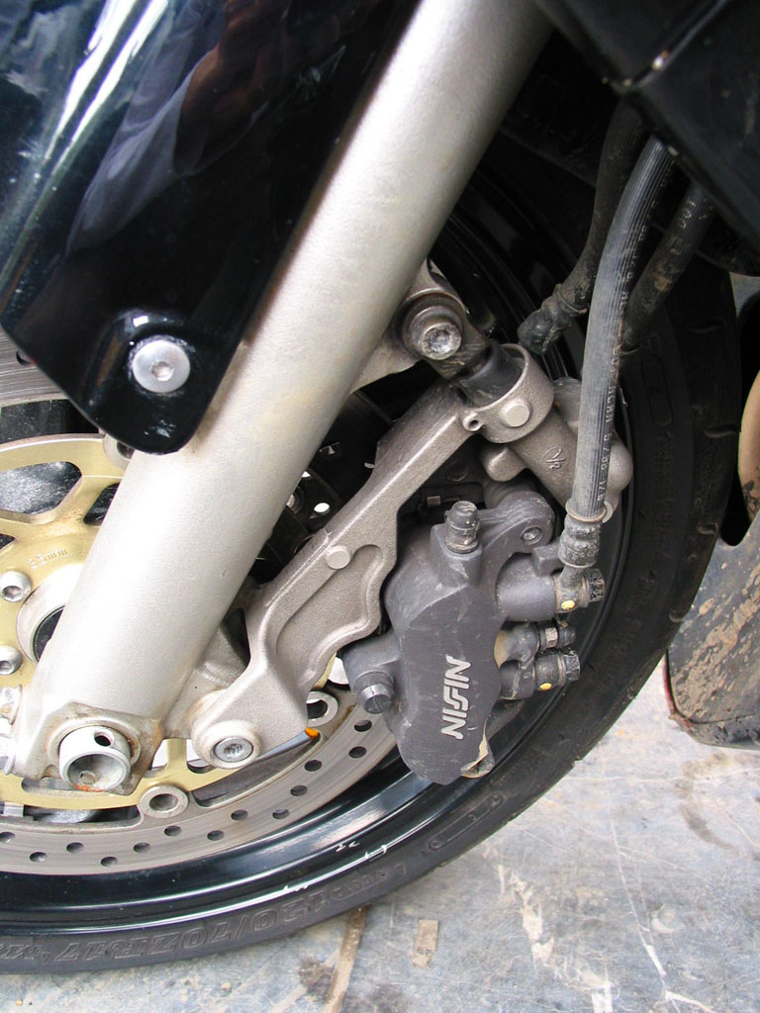
研究摩擦力

Slide 3
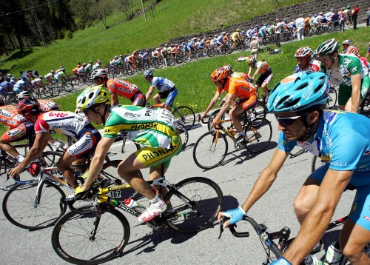
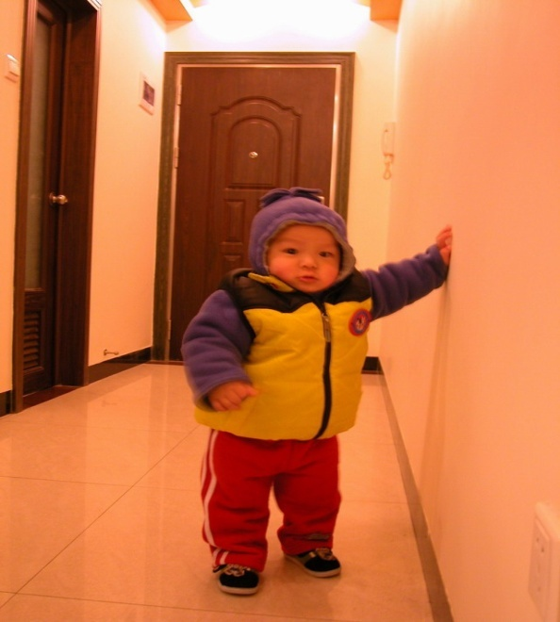

生活中的摩擦力

Slide 4
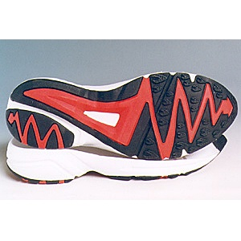
一、滑动摩擦力
1、产生的条件：
(1)、接触面粗糙；
(2)、相互接触且有挤压；
(3)、要有相对运动。
2、大小：f=uF_{N}
f与正压力F_{N} 成正比，与物体运动状态无关
F_{N}是正压力，大小不一定等于物体的重力
u由材料种类及接触面的粗糙程度共同决定
3、方向：与物体相对滑动的方向相反，与接触面相切。
与V无关：可能与V同向、反向，或成任意夹角

Slide 5
例1、
动力
A
A
f
F
F

Slide 6
例2、下列关于滑动摩擦说法的正确的是（ ）
C
A、物体所受的滑动摩擦力与物体所受的重力成正比
B、滑动摩擦力总是与物体运动方向相反
C、物体受到滑动摩擦力时，一定受到弹力
D、只有运动的物体才能受到滑动摩擦力

Slide 7
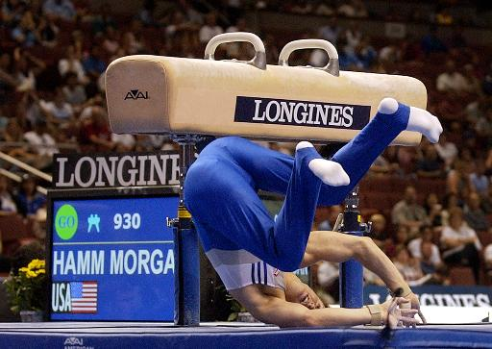

Slide 8
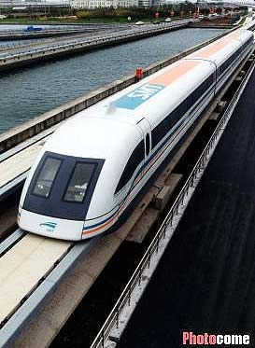
磁悬浮列车

Slide 9
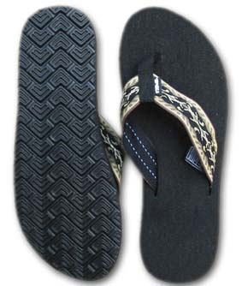
鞋底的花纹

Slide 10
二、静摩擦力
1、产生的条件：
（1）、接触面粗糙；
（2）、相互接触且有挤压；
（3）、要有相对运动趋势。

Slide 11




实验探究
1) 静摩擦力与什么那些因素有关?与正压力有关吗?
2) 最大静摩擦力与什么因素有关呢?

Slide 13
二、静摩擦力
1、产生的条件：
（1）、接触面粗糙；
（2）、相互接触且有挤压；
（3）、要有相对运动趋势。
2、大小：0< f ≤ f_{max} (f_{max}最大静摩擦力）。
f与正压力无关，但f_{max}与正压力成正比

Slide 14
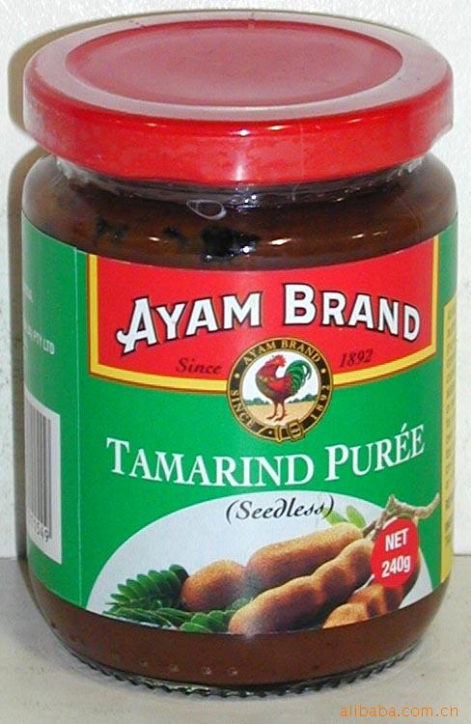
感受一刻：
在扭开瓶盖时，有时一扭就开；有时却一味打滑。

Slide 15
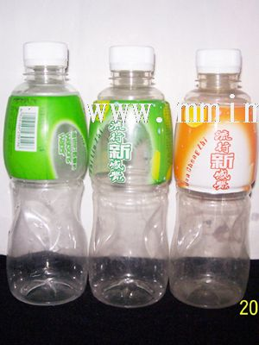
只给你用一只手，你能将矿泉水瓶盖打开吗？试试看，并分析其中的道理

Slide 16
特别说明：
①静摩擦力大小与正压力无关，但最大静摩擦力的大小与正压力成正比。
②最大静摩擦力一般比滑动摩擦力大些，但有时认为二者是相等的。

Slide 17
二、静摩擦力
1、产生的条件：
（1）、接触面粗糙；
（2）、相互接触且有挤压；
（3）、要有相对运动趋势。
2、大小：0< f ≤ f_{max} (f_{max}最大静摩擦力）。
3、方向：
静摩擦力的方向总与接触面相切，并与物体相对运动趋势的方向相反。
假设法：
即假设接触面是光滑的，物体会相对接触物体向什么方向运动，静摩擦力方向即与此相对运动方向相反。

Slide 18
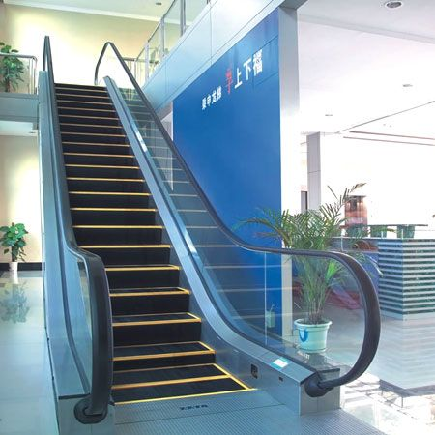
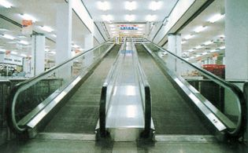
两种自动扶梯图，人站在这两种扶梯上，受到摩擦的情况是否相同？

Slide 19
判断静摩擦力的方向
皮带运输机把货物由低处送到高处，试分析货物所受的静摩擦力方向。
f
v

Slide 20
小 结
  产生的条件：
  大小：f=μN
  方向：与相对运动方向相反
滑动摩擦力
静摩擦力
  产生的条件：
  大小：无定值，由外力大小决定
  方向：与相对运动趋势相反

Slide 21
例3、如图示，用大小为100N的力将质量为1kg的木块静止压在竖直墙上，已知g=10N/kg,
（1）求墙对木块的摩擦力；
（2）如果木块匀速下滑，动摩擦因数是多少？
F=100N

